Slide 1
Självskadebeteendeteam i KAK

Slide 2
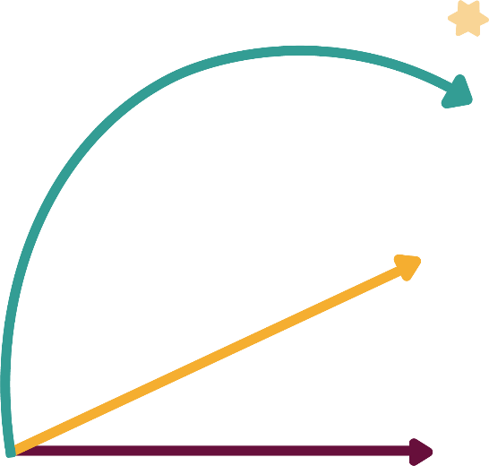
Själskadebeteendeteamet är ett projekt i linje med Nära vård, för patientens bästa, med stöd från Samordingsförbundet Västra Mälardalen.
Vägledande principer
Tillsammans
Uppströms
Tillsammans över organisationsgränser, ett inre och yttre team
Uppströms, vi arbetar förebyggande och för bevarandet av funktioner i hemmamiljö
Nyskapande, utanför boxen
Behovsanpassat, vi arbetar för att patienten ska kunna få hjälp när den behöver där den behöver för ett fungerande liv på hemmaplan
Nyskapande
Behovsanpassade insatser

Slide 3
Sammanfattning av behoven, från första mötet

Slide 4
Vad Vuxenpsykiatrin kom fram till att de kunde hjälpa till med, utifrån behovsdiskussionen på första mötet. Vi har tagit fram samtyckesblankett och remissmall
Terminsvis:
Bemötandeutbildning erbjuds en omgång nu under våren och en omgång under hösten
Möjlighet till telefonkontakt en gång i veckan som man kan boka på en telefontid
Teamsmöte en gång i månaden
Vad mer?

Slide 5
Ytterligare aktörers behov och resurser som framkom under andra mötet
Svenska kyrkan: Ska jobba med unga vuxna. Har lokal och personal. Behöver kunskap och nätverk.
IFO Arboga: Det här är inte vårt primära uppdrag, men även vi behöver samverkan och utbildning.
IFO Kungsör: Kopplingen till substansbruk och våld. Kunskap i att upptäcka självskadebeteende.
Polisen: Snabbare kontaktvägar behövs samt lösa problemen med sekretess.
Akuten: Samverkanskedja behövs. Information och utbildning, t ex kring handräckning av polis

Slide 6
Inre Teamet: börjar i liten skala med behandling och utbildning, konsultation och samverkan.
Julia Fosstveit, enhetschef
Helena Wikström, medicinsk sekreterare
Maria Flodin, leg. Specialistsjuksköterska i psykiatri, KBT steg 1-terapeut och DBT-terapeut
Helena Rhönnstad, skötare, KBT steg 1-terapeut och DBT-terapeut
Olof Bäckman, leg. Psykolog, DBT
Anette Ekström, skötare
Lovisa Nilsson, arbetsterapeut
Sara Bertling Ljungkvist, kurator
Felix Finnström, PTP-psykolog
Medarbetarna kommer jobba ca 50-80% I projektet under terminerna

Slide 7
Vad inre teamet önskar av yttre teamet
Bra samverkan och planering kring patienter med självskadebeteende
Finna personer med självskadebeteende och motivera till att ta hjälp
Remisser till Vuxenpsykiatrin
Få till en stabil vardag för att möjliggöra behandling
Hjälpa personer med självskadebeteende till sysselsättning/del av kontext
Ökad förståelse och samsyn för underlätta behandling och träning av färdigheter.
Fortsatt stöd och gemensam planering efter utremittering
Utvärdering efter kontakt och insatser
Fler tankar?

Slide 8
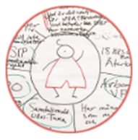
Dessa vill vara med i Yttre Teamet så här långt..
Personligt ombud
SIP-utvecklare
Svenska kyrkan
Polisen
Verksamheten för funktionhinder Arboga
Individ och Familjeomsorgen Arboga
Akuten-Hjärtintensivavdelningen Regionen
Achima care
Ullvi-Tuna FML
Kungörs kommun

Slide 9
Förslag: Aktiviteter i intensivbehandlingen

Slide 10
Tack för uppmärksamheten!
Frågor?

